Slide 1
Présentation IT - Juriconnexion
La LegalTech au service de l’Edition juridique
Septembre 2021

Slide 2
Différents accès proposés :
Par adresse IP :
Avantages :
Simplicité et mutualisation des accès
Pas de code à gérer en fonction des uns et des autres
Problématiques IT :
VPN et Firewall peuvent être bloquants
Problématiques d’IP non fixes ou d’IP umbrella,
Problématiques fonctionnelles, notamment de personnalisation d’accès :
pas d’accès à l’historique,
pas d’accès aux alertes,
pas d’accès aux dossiers,
pas d’accès à _lextract,
pas d’accès à la personnalisation, etc.
=> Va à l’encontre des nouveaux usages.
collecte de statistiques mutualisée (pas de détail)
Lexbase – Présentation IT Juriconnexion – Septembre 2021

Slide 3
Différents accès proposés :
Par token :
Mutualisation dans les Barreaux. Ils ont portail avec des codes d’accès. Une fois qu’ils sont loggés, ils ont accès à Lexbase.fr (ex: https://www.barreau-annecy.com/)
Avantage :
Single Sign On : une connexion au portail du barreau et login automatique sur lexbase.fr
Contrôle de codes uniques via le portail (évite la multiplication des codes)
Le client a la main sur le portail.
Problématiques IT :
Vieux code legacy malheureusement très utilisé
Mise en place parfois fastidieuse du token entre l’IT du client et l’IT lexbase (dev custom).
Sécurité = dépend de la sécurité du portail du barreau.
Problématiques fonctionnelle :
pas d’accès à l’historique,
pas d’accès aux alertes,
pas d’accès aux dossiers,
pas d’accès à _lextract,
=> Va à l’encontre des nouveaux usages.
collecte de statistiques mutualisée (pas de détail)
Lexbase – Présentation IT Juriconnexion – Septembre 2021

Slide 4
Différents accès proposés :
Par proxy :
Plus couramment utilisé par les Bibliothèques. Ils ont portail intranet avec un accès Internet via un proxy qui référence plusieurs bases de données et authentifie automatiquement l’utilisateur. (EZ Proxy, Shibboleth)
Avantage :
Single Sign On : une connexion au portail du barreau et login automatique sur lexbase.fr
Contrôle de codes uniques via le portail (évite la multiplication des codes)
Le client a la main sur le proxy.
Problématiques IT :
support technique fastidieux.
haute disponibilité : proxy = souvent un single point of failure.
Problématiques fonctionnelle :
pas d’accès à l’historique,
pas d’accès aux alertes,
pas d’accès aux dossiers,
pas d’accès à _lextract,
=> Va à l’encontre des nouveaux usages.
collecte de statistiques mutualisée (pas de détail)
Lexbase – Présentation IT Juriconnexion – Septembre 2021

Slide 5
Différents accès proposés :
Par codes personnels :
Avantages :
Accès à l’historique, aux alertes, aux dossiers, à la personnalisation, aux cookies, etc.
Hotline personnalisée et suivi des consultations
Configuration dédiée en fonction des fonctionnalités en plus et mise en place plus facile de différents droits administrateurs et de chinese wall
Arbitrage au niveau de la gestion des licences : limitée / illimitée.
Problématiques IT / organisation :
Attribution des codes différenciés à tout le monde
Contournement : création d’une landing page dédiée pour une génération de codes automatiques quand on est en licences illimitées :
Vérification du nom de domaine générique de l’email (ex: @justice.fr)
Validité temporaire de 3, 4 ou 6 mois à la demande du client
Renouvellement automatique sur demande
La gestion manuelle des comptes peut se faire uniquement sur les comptes administrateurs stables et plus sur les comptes des collaborateurs ou stagiaires
=> Solution conseillée par Lexbase qui est toujours distribué en Licence illimitée.
Lexbase – Présentation IT Juriconnexion – Septembre 2021

Slide 6
Différents accès possibles :
Autres solutions qui pourraient être mises en place :
SAML :
Attribution des codes différenciés à tout le monde
Gestion des droits par le client
LDAP :
Attribution des codes différenciés à tout le monde
Gestion des droits par le client
Lexbase – Présentation IT Juriconnexion – Septembre 2021

Slide 7
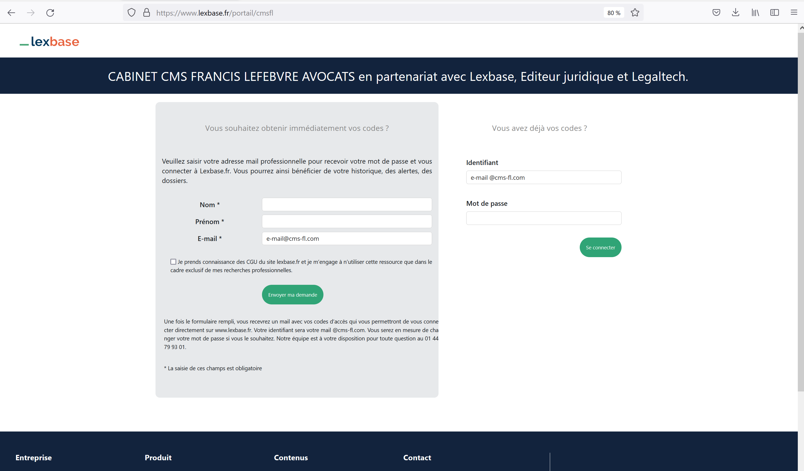
Exemple de portails dédiés pour générer des codes automatiques :
Lexbase – Présentation IT Juriconnexion – Septembre 2021

Slide 8
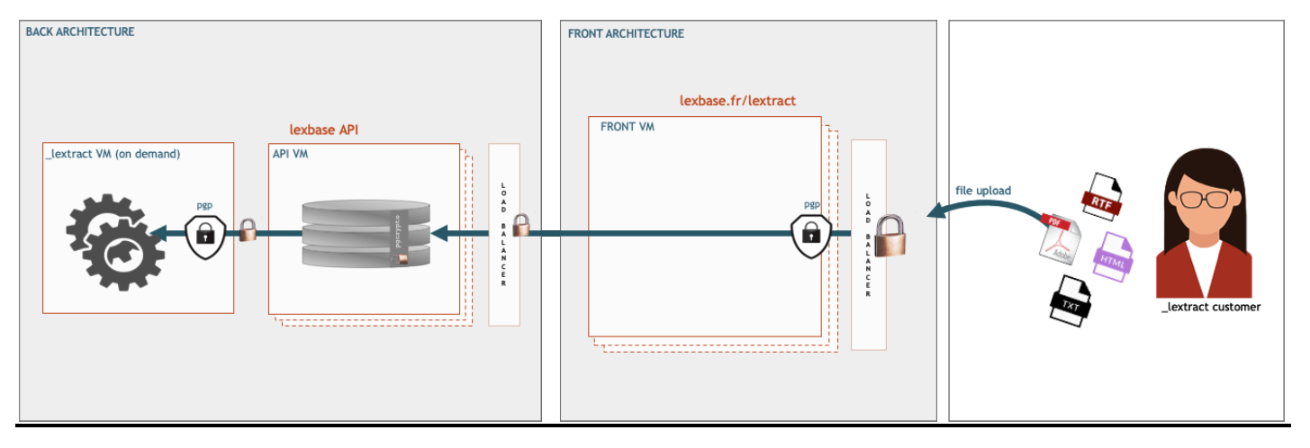
Contrôle de l’intégrité des données traitées
Cas Pratique : Outil d’analyse des conclusions pour identifier automatiquement des textes de loi et des décisions de justice.
Authentification de l’utilisateur par code personnel (accès uniquement pour les codes personnels)
HTTPS
Drag and Drop développé par Lexbase avec un code maison
Encryptage des données avec un clé maison le plus amont possible dans le processus
Traitement de la données sur un serveur isolé pendant le calcul
Données intégralement traitées en mémoire
Transferts uniquement de données cryptées PGP
Lexbase – Présentation IT Juriconnexion – Septembre 2021

Slide 9
Assistance hotline
Chat en ligne avec une première série de réponses automatique et ensuite un formateur qui prend le relai 5/6 de 9h à 18h (1 personne)
Hotline 5/7 de 9h à 18h (1 personne) + numéro de portable du commercial. Si besoin, ensuite, transmission au service informatique
Contrôle automatique des fonctionnalités par Ping
Possibilité de prendre un RDV automatique Questions + Formations
Possibilité de signaler en ligne un problème sur tous les documents
Possibilité pour la personne autorisée de se connecter, via la gestion des abonnés, au compte de l’utilisateur lui-même, sans même avoir accès à son code personnalisé.
Actuellement à l’étude :
Support client par WhatsApp
Support client via SMS
Lexbase – Présentation IT Juriconnexion – Septembre 2021

Slide 10
Plan de sécurité pour limiter les intrusions et pour conserver la donnée en cas de crash :
Limitation des intrusions et scrapping :
Contrôle du nombre de documents consultés par période et par utilisateur
Blacklisting automatique par IP
Assignation en cas de pillage
load balancer security > pas d’exposition de serveurs front + protection DDOS
+ Autres mesures de sécurité confidentielles.
Haute disponibilité :
Redondance de toutes les bases organisées en cluster.
Redondance des serveurs front, back, api, bdd multi-zones.
Migration en cours vers infra cloud à Paris, on conservera la plateforme Francfort en backup.
Disaster recovery en moins de 2h.
Provider de cloud différent selon que la donnée est brute (prestataire français) ou retraitée
+ Sauvegarde locale
Lexbase – Présentation IT Juriconnexion – Septembre 2021

